Slide 1

Reunião – CRH
Brasília/2018

Slide 2
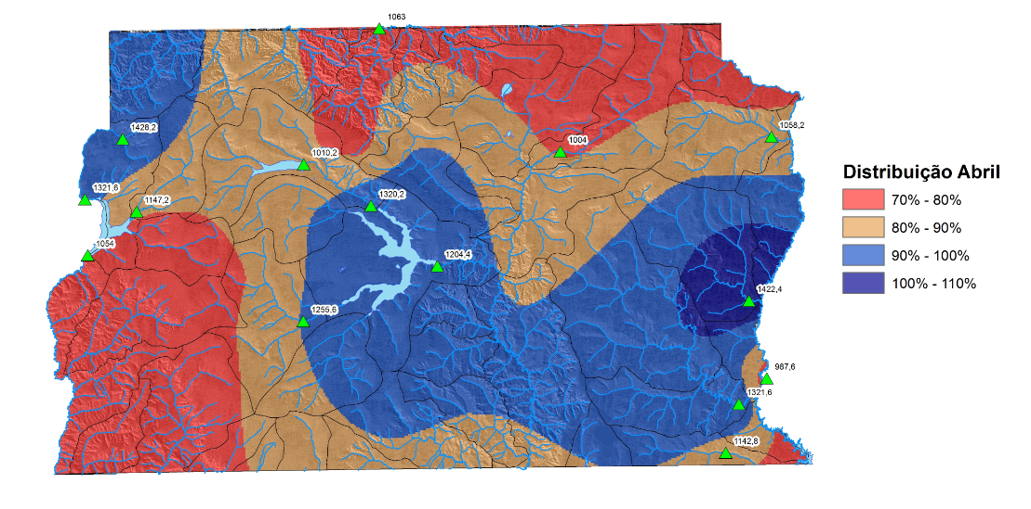
Comparativo da Precipitação no Ano Hidrológico 2017/2018 com a Média Histórica (1979 – 2017) – Acumulado de Setembro a Abril

Slide 3
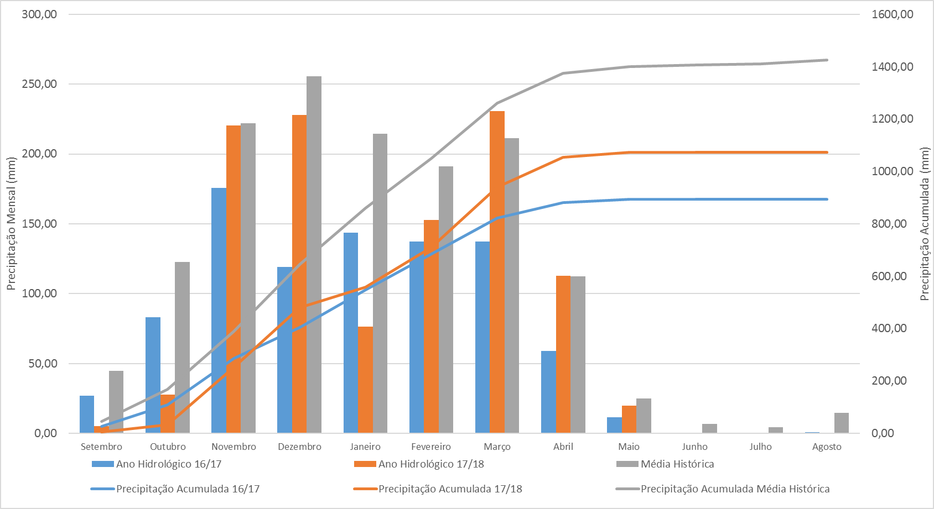
Chuva na Estação Descoberto-Barragem
2016/17, 2017/18 e Média histórica
-325mm
-23%
+17%
(Código ANA: 60435500)

Slide 4
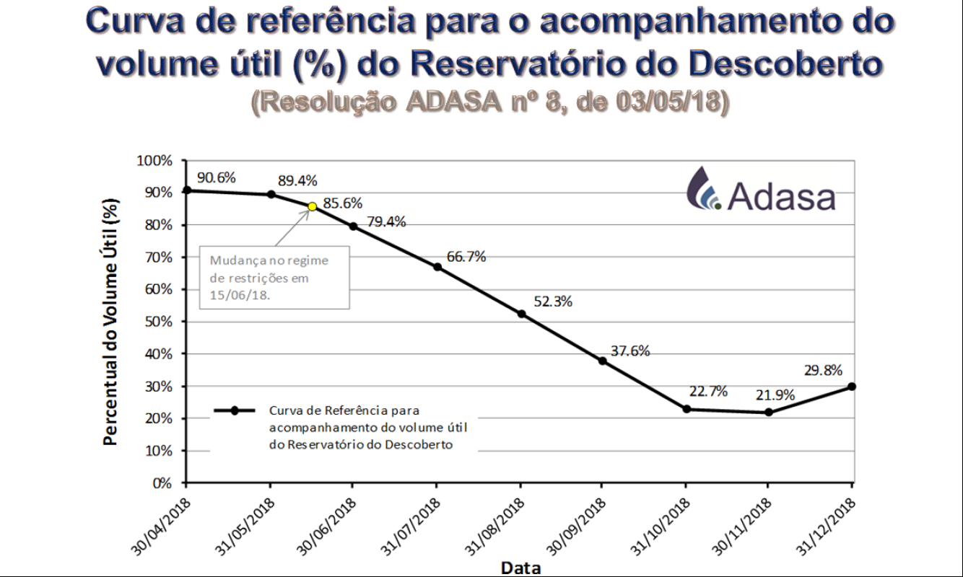

Slide 5
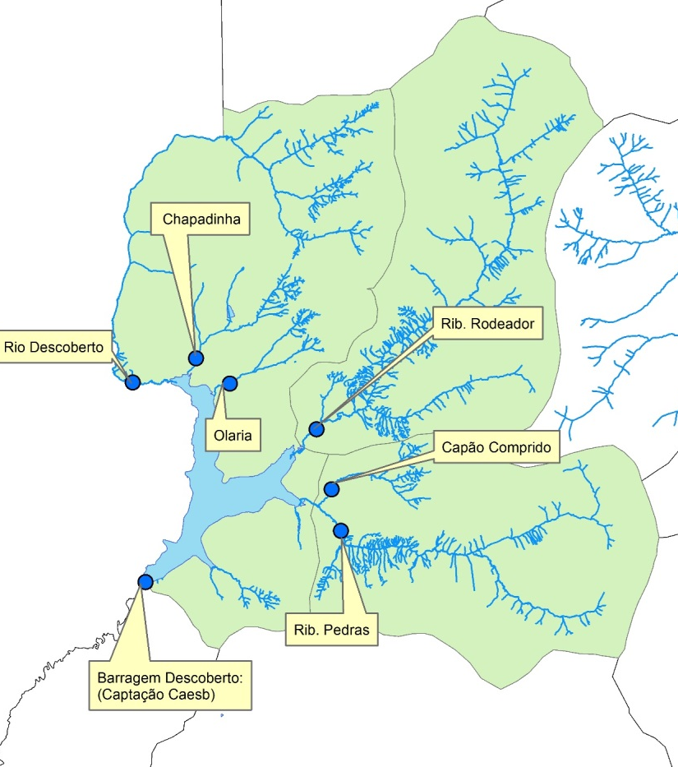
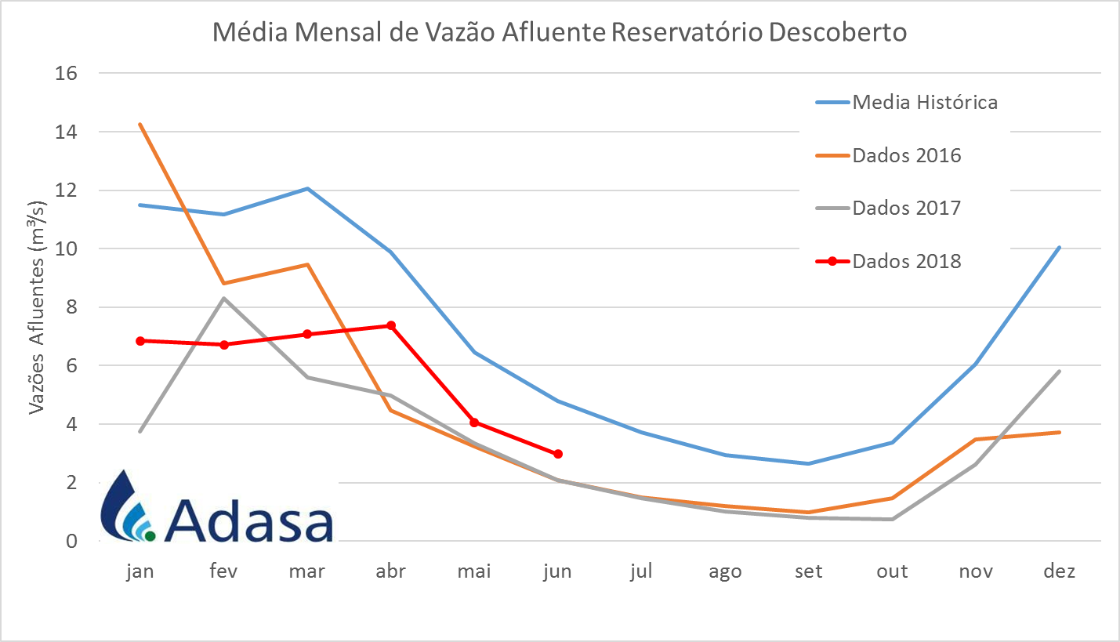
Vazões afluentes ao Reservatório do Descoberto
Média, 2016, 2017 e 2018
Pontos de Monitoramento

Slide 6
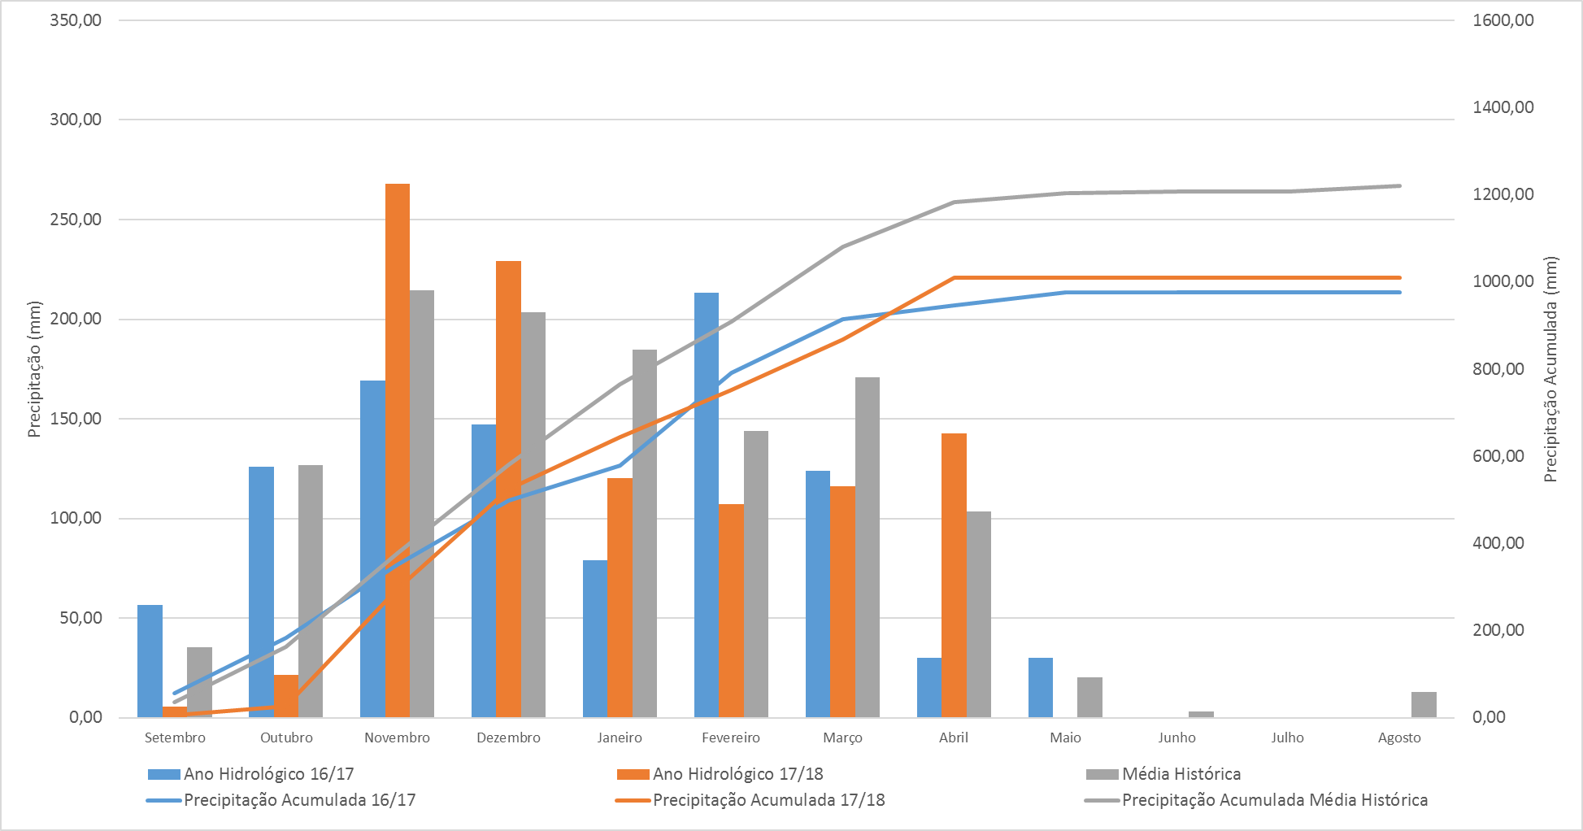
Chuva na Estação Descoberto-Barragem
2016/17, 2017/18 e Média histórica
-185 mm
-15%
(Código ANA: 60477100)

Slide 7
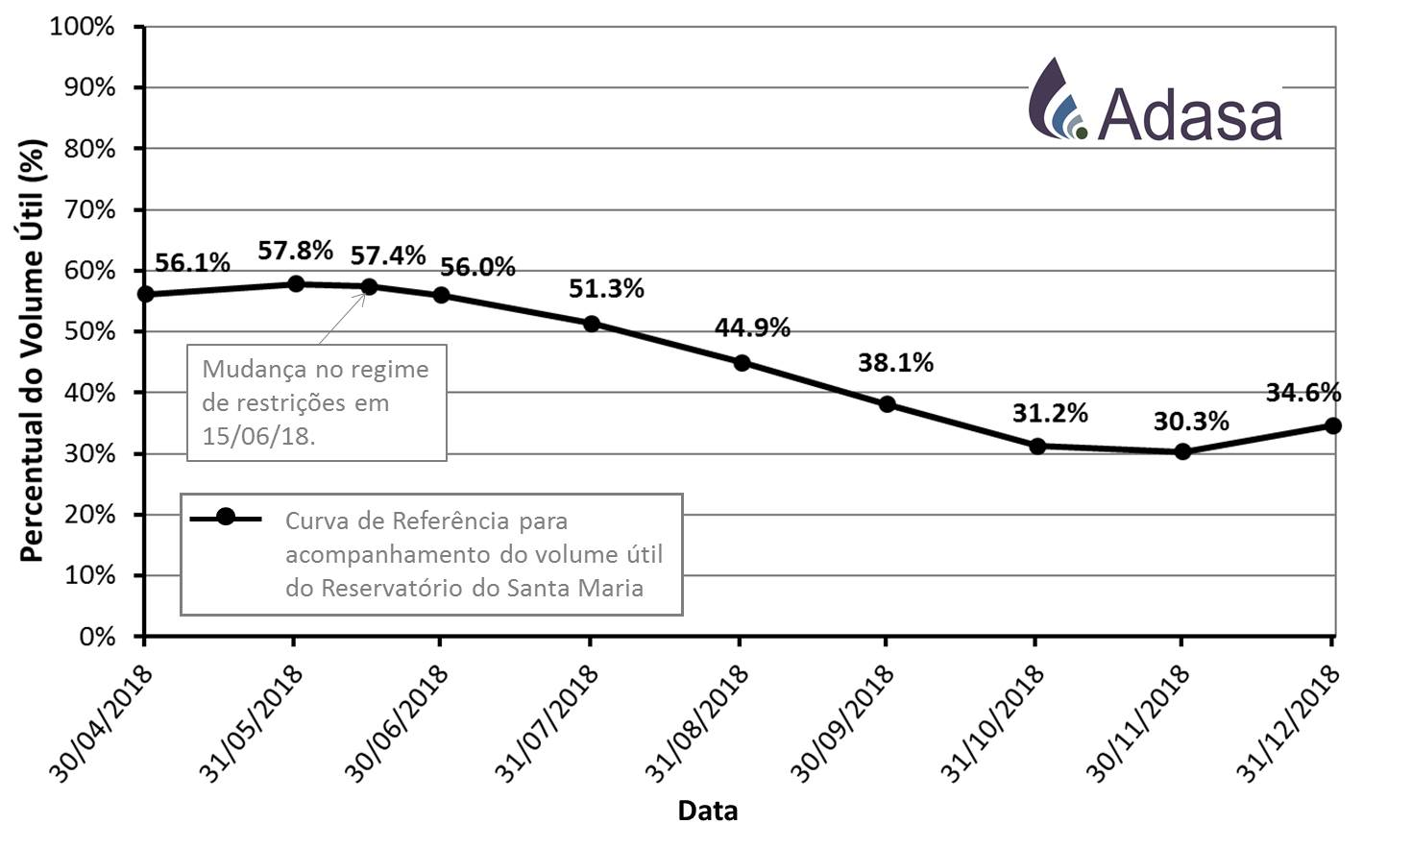
Curva de referência para o acompanhamento do volume útil (%) do Reservatório Santa Maria

Slide 8
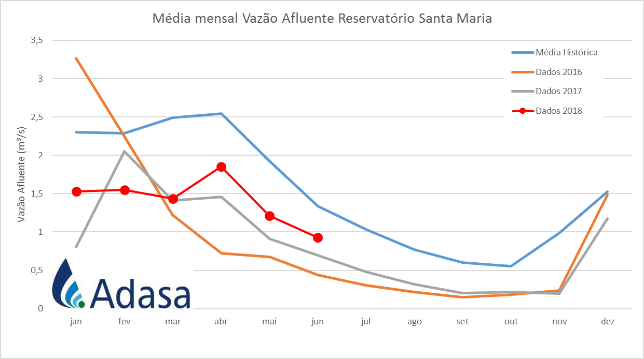
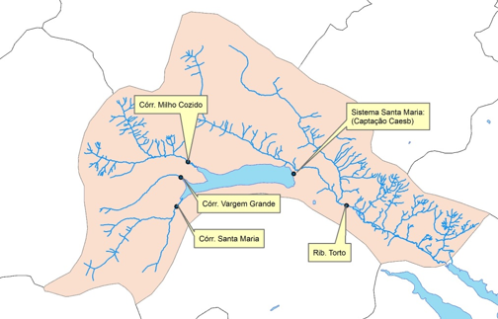
Vazões afluentes ao Reservatório Santa Maria
Média, 2016, 2017 e 2018
Pontos de Monitoramento

